Slide 1
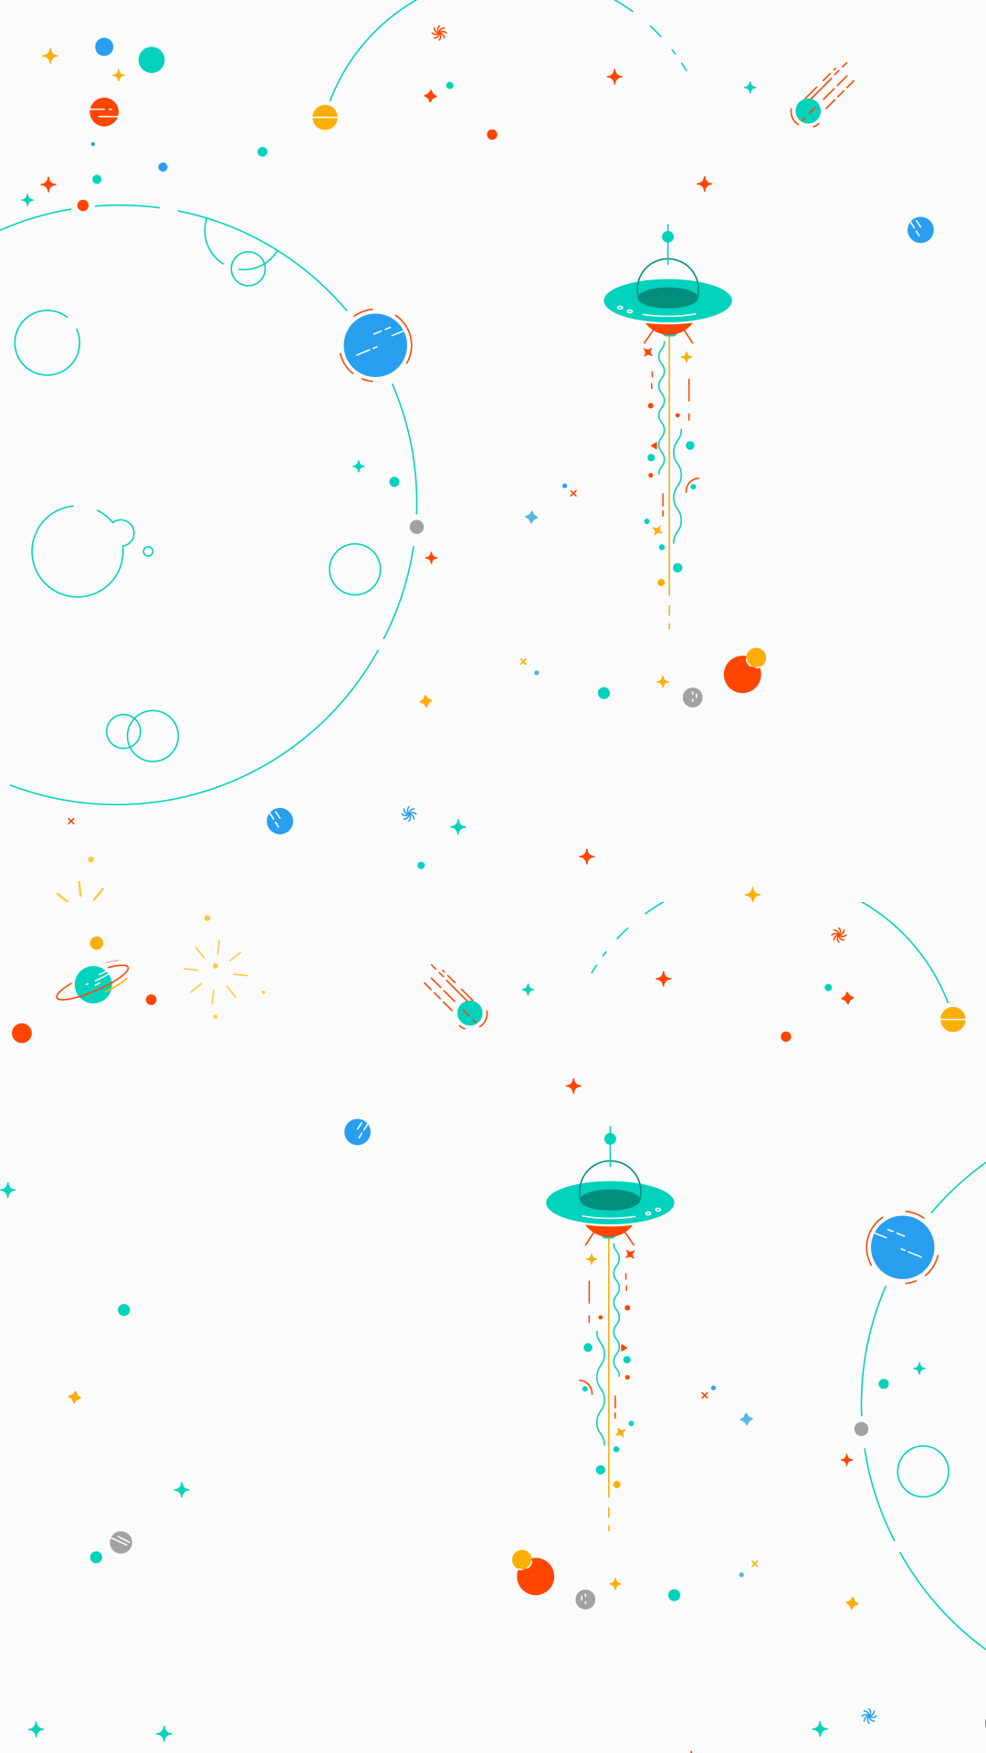

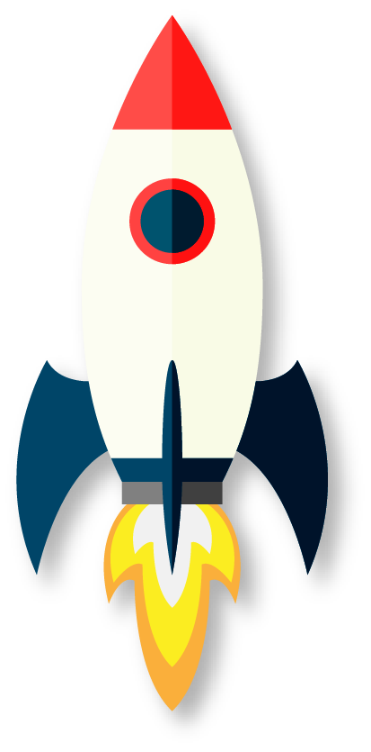
教大白自动追踪

Slide 2
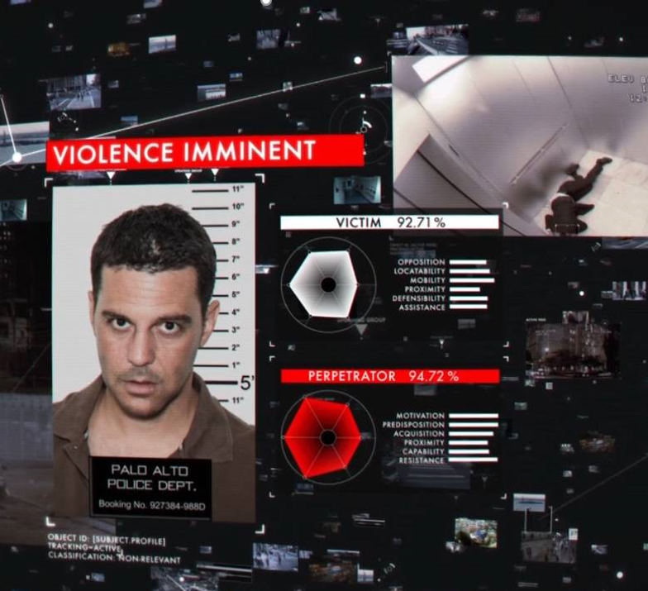
智慧机场
美剧《疑犯追踪》里的人脸识别系统；
嫌疑人要从北京飞往深圳出差一趟，在北京机场登飞机之前要在登机口照一张相；
飞机落地之后，深圳机场各个监控区域实时报告追踪嫌疑人目前所在位置。

Slide 3
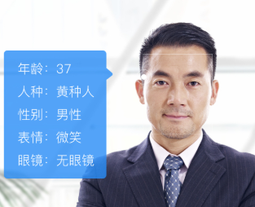
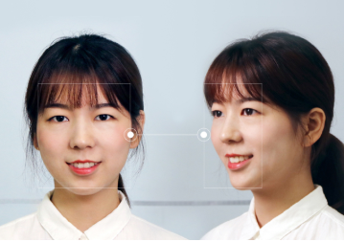
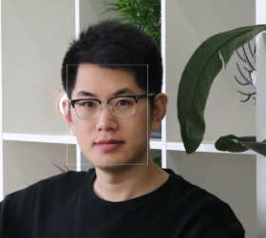
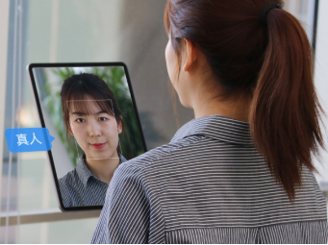
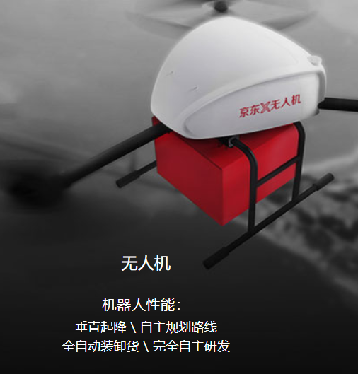
智慧机场
准确识别多种人脸属性信息，包括年龄、性别、种族、颜值、表情、情绪、脸型、头部姿态、是否闭眼、是否配戴眼镜、人脸质量信息及类型等，精准定位包括脸颊、眉、眼、口、鼻等人脸五官及轮廓的100多个关键点
自动追踪可以在哪些方面设计个好玩的设备呢？

Slide 4
活动目标
1.
熟悉自动追踪人脸的原理
2.
了解自动追踪系统的构成和训练原理
了解自动追踪系统的操作使用
3.

Slide 5
硬件准备
大白车套件
Arduino套件
树莓派摄像头
待识别的人或照片

Slide 6
基于视觉的自动追踪系统
步骤一
步骤三
步骤五
摄像头采集图像并传输至树莓派。
步骤二
判断结果通过USB传送至Arduino。
步骤四
判断出来目标位置后通过控制电机让大白前、后退、左右走形式跟踪目标。
OpenCV图像识别算法进行处理，判断图像是否匹配
Arduino判断出是否为追踪目标后判断目标位置。

Slide 7
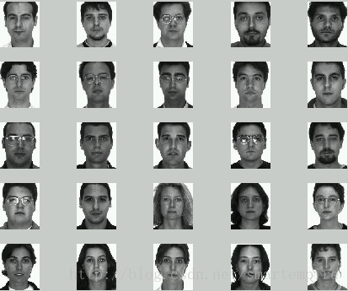
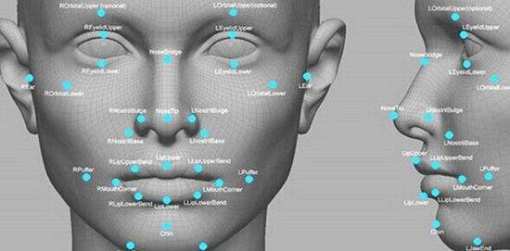
人脸分类器：追着人跑的大白—人脸识别原理
使用特征脸方法（Eigenface或PCA）来实现人脸检测。
特征脸方法是一种计算机视觉特征提取技术，特征脸反映了隐含在人脸样本集合内部的信息和人脸的结构关系。将眼睛、面颊、下颌的样本集协方差矩阵的特征向量称为特征眼、特征颌和特征唇，统称特征子脸。特征子脸在相应的图像空间中生成子空间，称为子脸空间。计算出测试图像窗口在子脸空间的投影距离，若窗口图像满足阈值比较条件，则判断其为人脸。

Slide 8
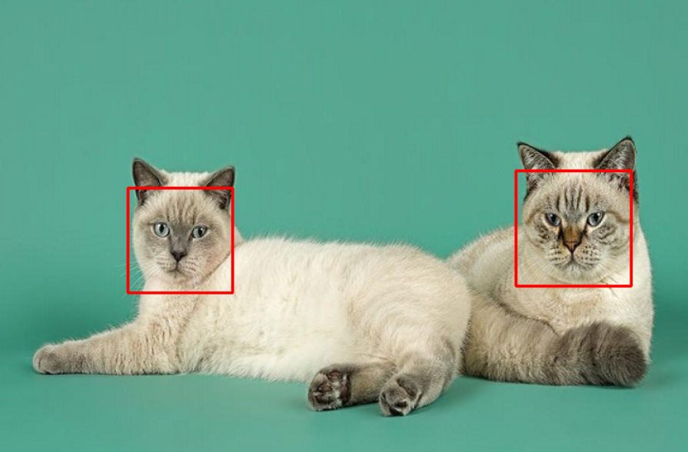
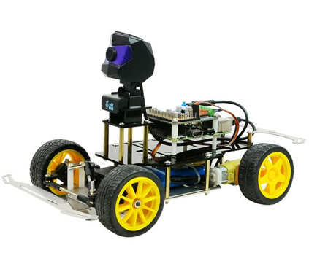
训练新的分类器
训练样本包括正样本和负样本。正样本，通俗点说，就是图片中只有你需要的目标。而负样本的图片只要其中不含有目标就可以。我们使用猫的图片来训练
收集负样本
提取特征
感知层
训练
分类器
测试
收集正样本
应
用
在
大
白

Slide 9
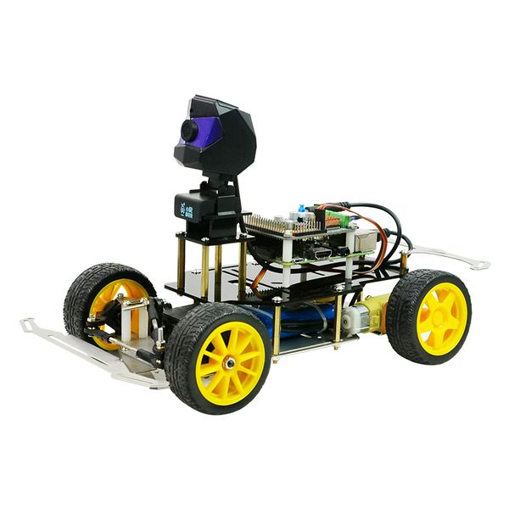
跟踪装置
使用树莓派、Arduino和套件，来搭建大白车，通电后，摄像头在前方180度范围内寻找目标，找到人脸后开始跟踪靠近目标。

Slide 10
动手实践一
小组合作组装树莓派和Arduino组装大白
使用远程桌面或HDMI视频输出连接到树莓派
打开终端，输入cd ~/learn-ai/codes/chapter4/tracker/
输入python tracker.py
将待识别的物体（人脸或猫）在车前移动，观察车的追踪行为

Slide 11
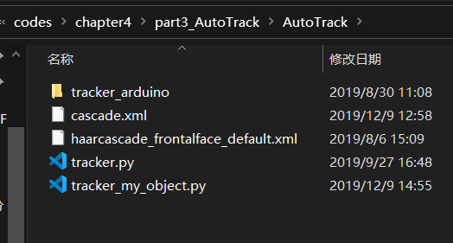
动手实践二
将cascade.xml通过U盘拷贝到树莓派的此路径下
打开终端，执行：
cd ~/Desktop/learn-ai/codes/chapter4/part3_AutoTrack/AutoTrack
python tracker_my_object.py
将待识别的物体在车前移动，观察车的追踪行为

Slide 12
总结与反思
总结
1
同学们，这节课你都学会了哪些知识或操作呢？
1.
2.
3.
反思
2
本课程中你觉得哪部分较难，或者没有掌握呢？
1.
2.
3.
" +"空气的流 动是风形成的 原因'

